Slide 1
总
决
赛
项
目
Notes:
下面将具体陈述我在夏令营期间完成的工作

Slide 2
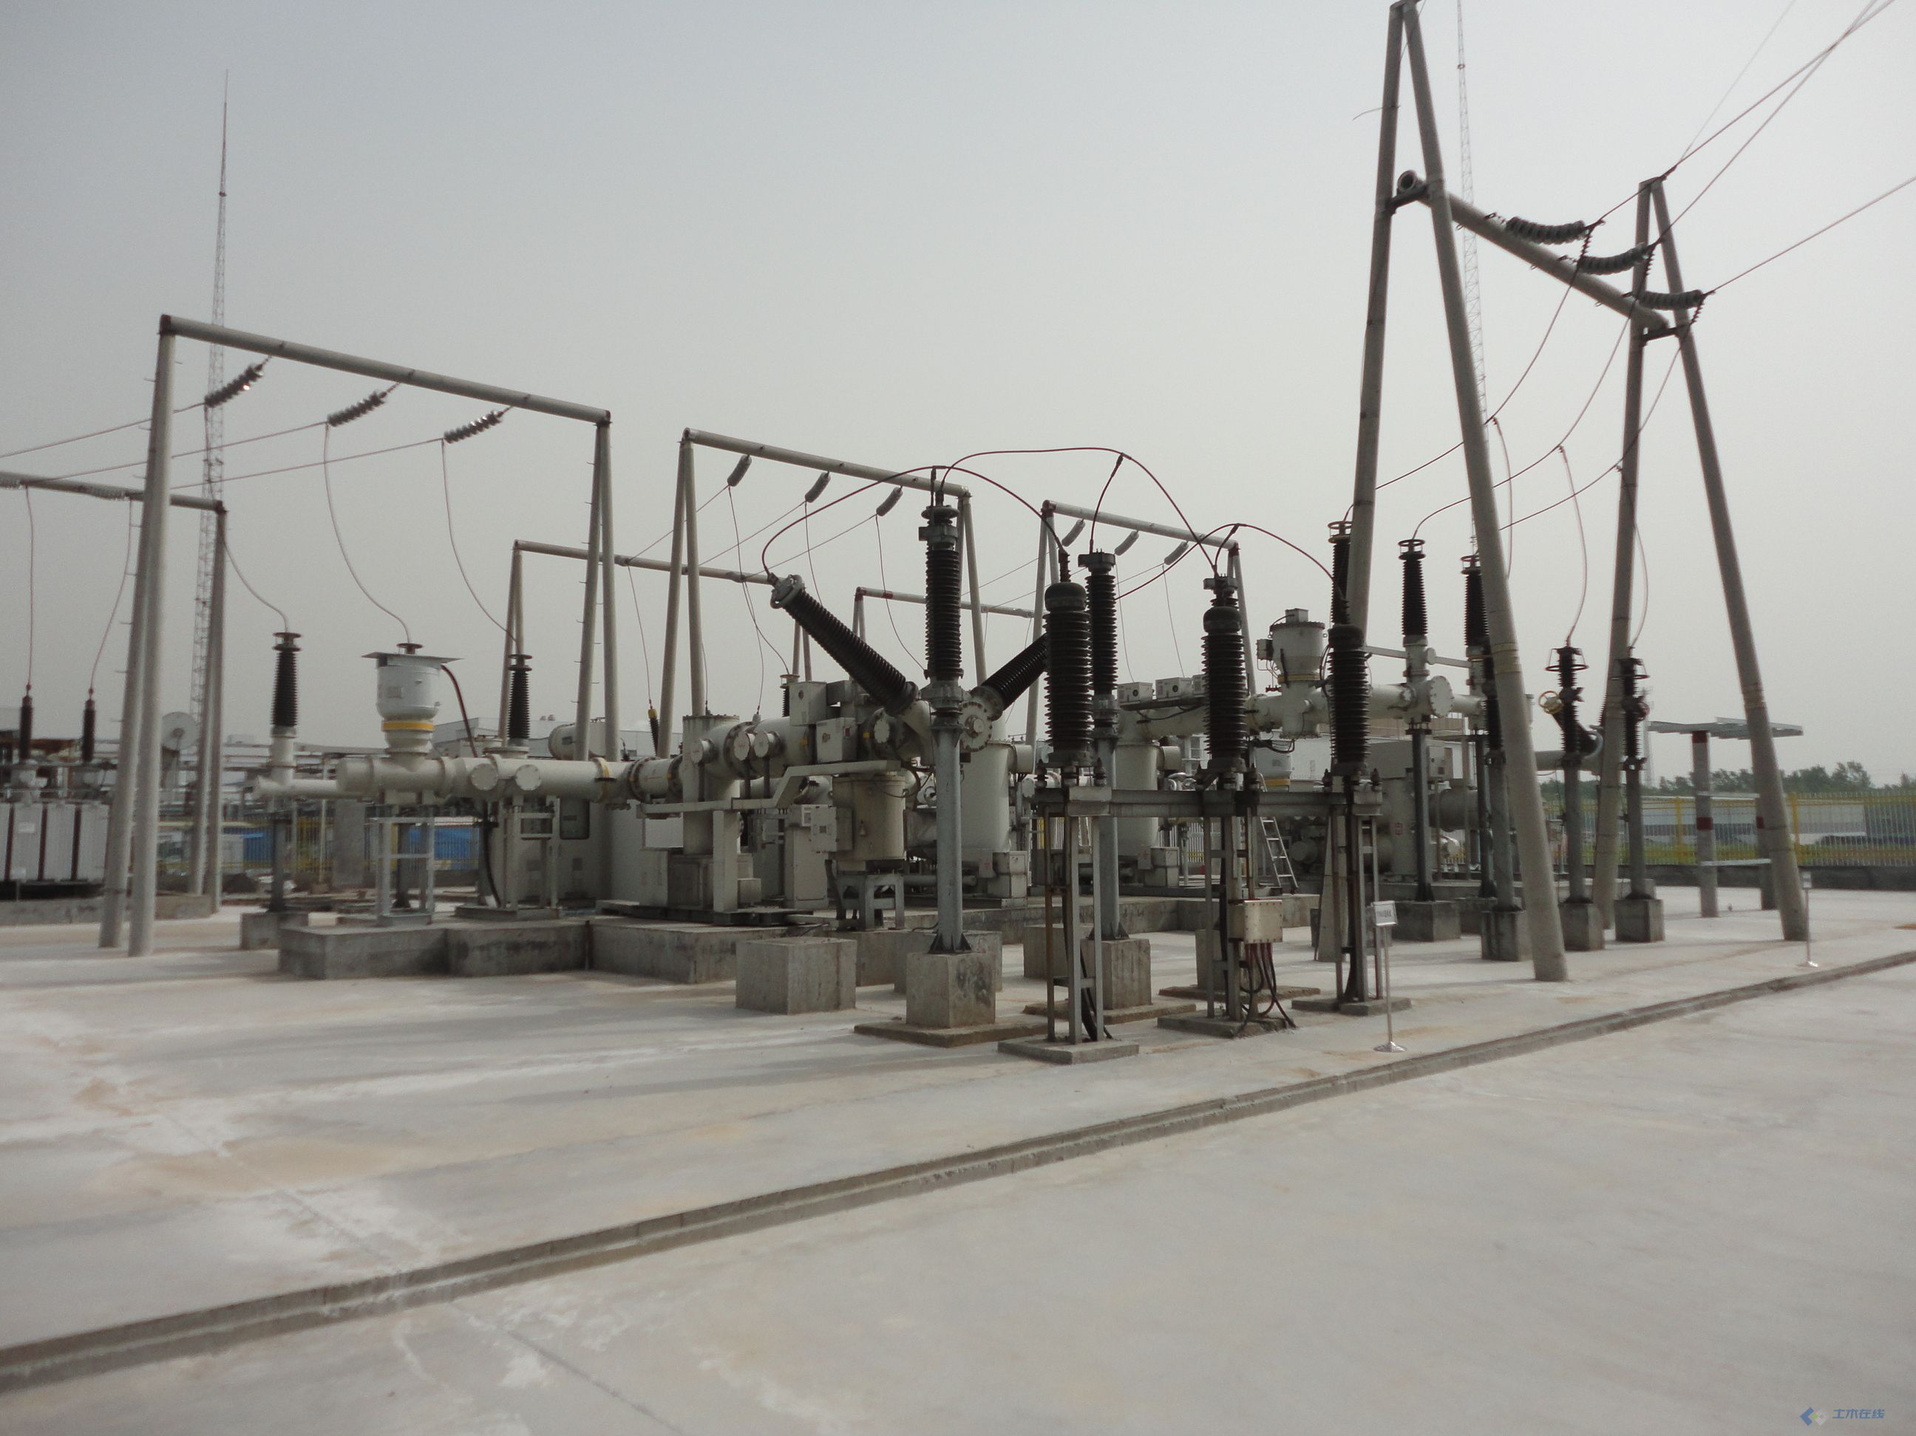
智能四足机器狗电力巡检系统——研究背景
电力系统安全对经济的发展起着无可替代的作用，任何一个环节发生事故，都可能带来连锁反应。变电站作为连接主干网和配电网的关键节点，如何保证它的正常运行直接关系整个电力系统的稳定安全。
火点
仪表
变电站巡检任务
工人
安全帽
Notes:
绿盟、天枢等安全机构在DDoS攻击行业报告中指出：2021年全球因DDoS攻击造成的直接经济损失高达250亿元，是造成经济损失最大的网络攻击之一。其对于工业云平台乃至工厂的控制系统形成非常大的危害。目前对DDoS攻击的防御方式主要通过防火墙、交换机、路由器、黑洞引导、流量清洗等。

Slide 3
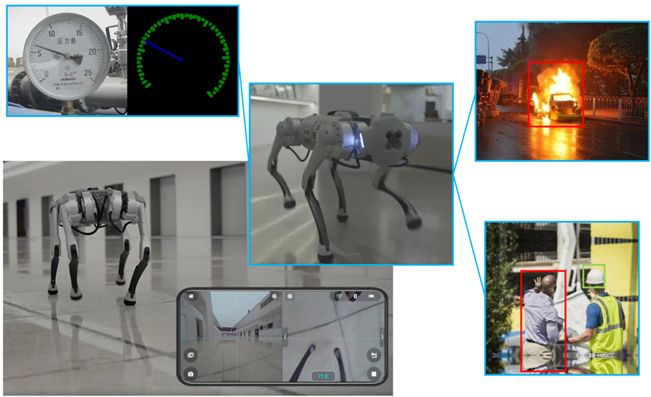
智能四足机器狗电力巡检系统——研究背景
智能机器狗已被广泛应用于救援、智慧物流、工业巡检等，是一种革命性的技术。机器狗可在工厂等危险环境进行巡逻巡检等，有效地辅助替代人在全天候全时段环境的巡检工作。
适应复杂环境
智能机器狗的优势
安全性高
自动化配置
Notes:
我选的题目是《工业云智能网络的感知与防御》，软件定义网络作为本项目所用到的核心技术，正被工业互联网、5G、云平台、数据中心广泛应用，是一种支撑性的网络安全技术，其控制平面与数据平面分离的特点，使得在处理不同的网络流时更加敏捷灵活，是一种全新、有效的解决网络安全问题的新方法。其基本结构如右图所示，

Slide 4
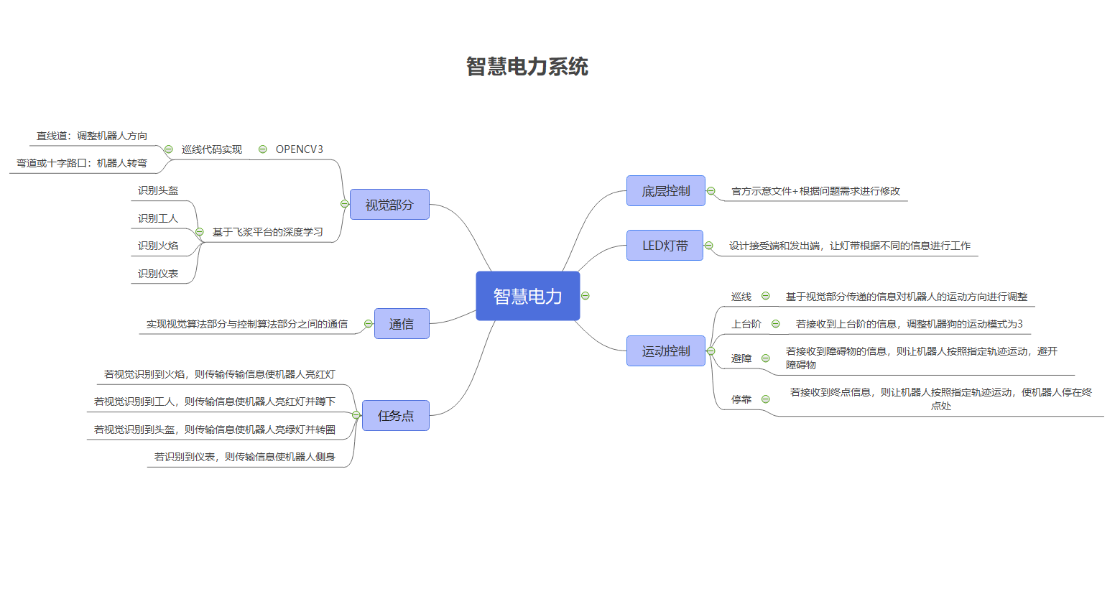
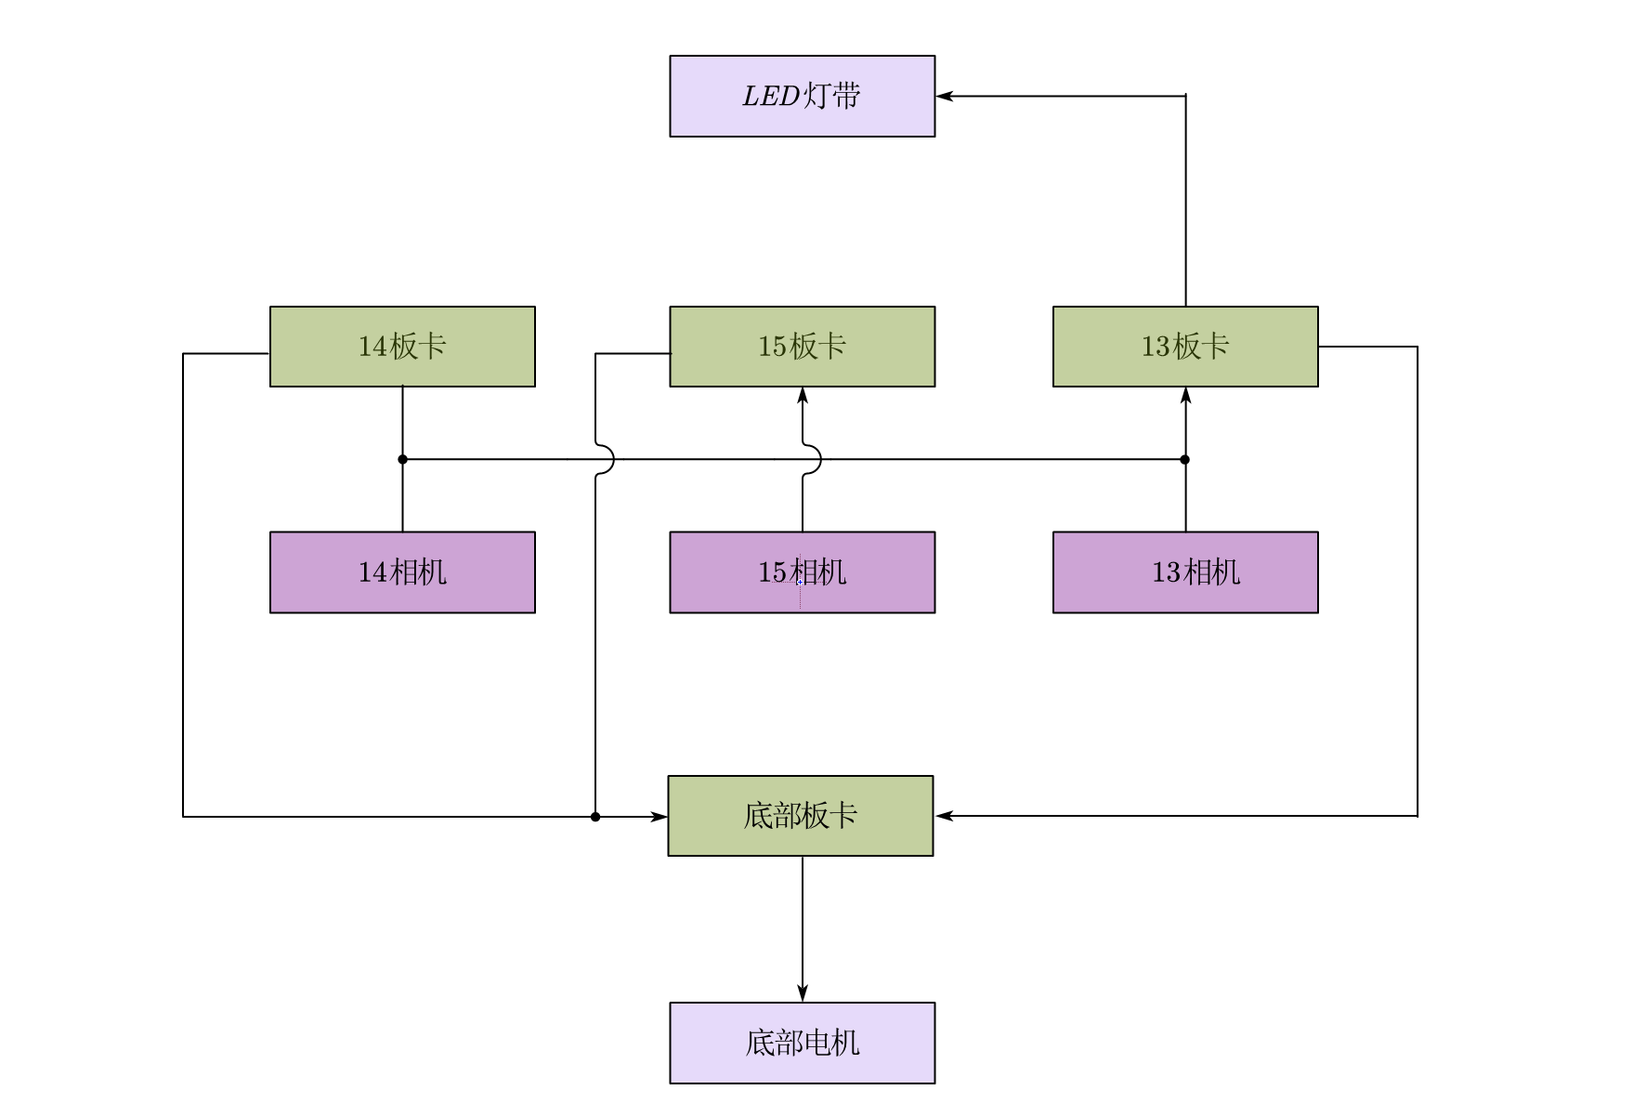
智能四足机器狗电力巡检系统——系统架构
项目目标
硬件框架结构
（一）对仪器仪表、火点、安全帽进行精确识别；
（二）自动巡检、避障越障和指定任务的完成；
具体内容
1）基于PaddlePaddle，利用企业提供的训练数据，实现一个能够对仪器仪表、火点、安全帽进行精确识别的深度学习模型;
2）基于搭载PaddlePaddle框架的国产四足机器狗宇树Go1机器狗，在规定的地图上进行自动巡检、避障越障和指定任务的完成，根据各任务的完成质量和完成速度进行评分。
Notes:
本项目的目标是通过采集SDN网络中的数据，根据这些数据利用机器学习算法感知网络的状态，生成并通过控制器部署网络的防御策略。
整体架构如图所示，为了实现这一目标，通过Mininet软件基于胖树Fat-Tree拓扑模拟了数据中心内部的真实流量情况，网络内部的流表通过基于生成树协议的交换机来转发。每一个控制周期，控制器会对网络拓扑中的每一个SDN交换机发送流表状态请求，交换机接受请求并发送流表状态反馈，流量检测模块接受反馈并提取：流平均包数、流包平均比特、端口增速、流增长速率、源ip增速这五个特征，并使用SVM分类器进行流量状态检测，如果检测到攻击便定位攻击端的ip地址，使得RYU控制器下发流表从而缓解攻击。

Slide 5
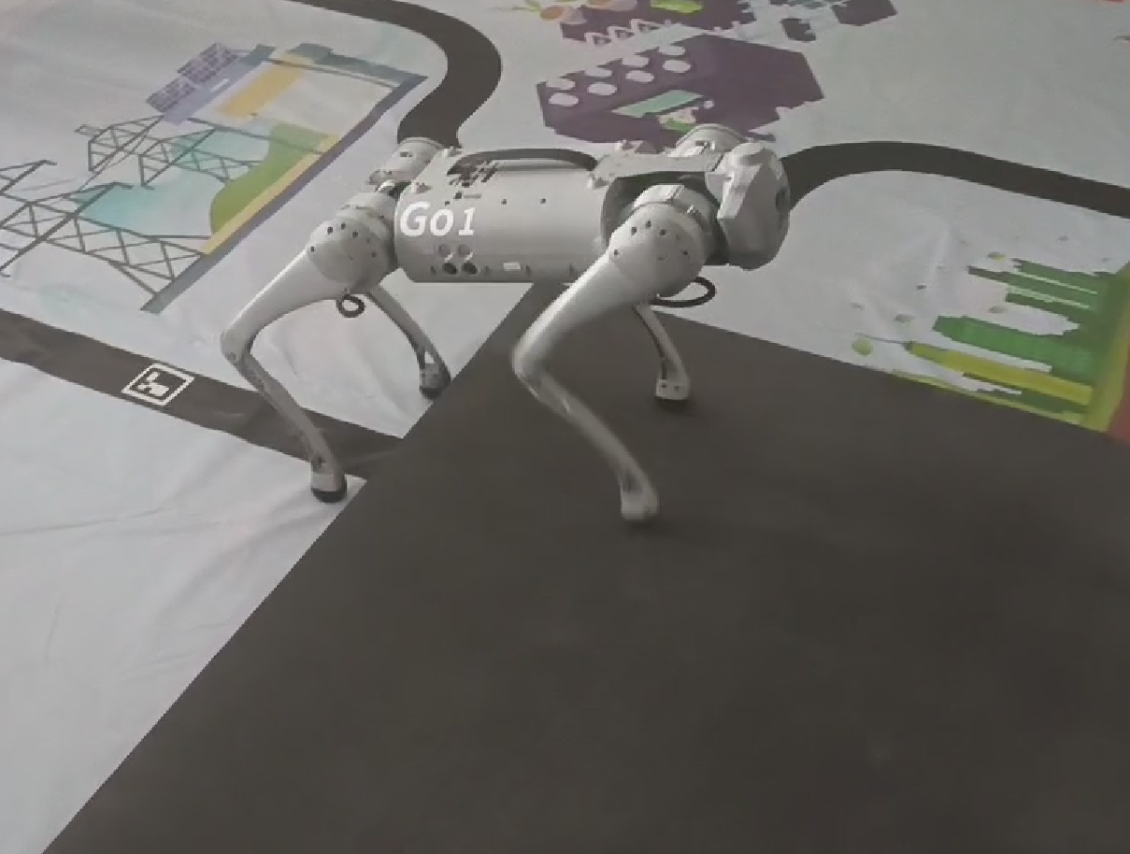
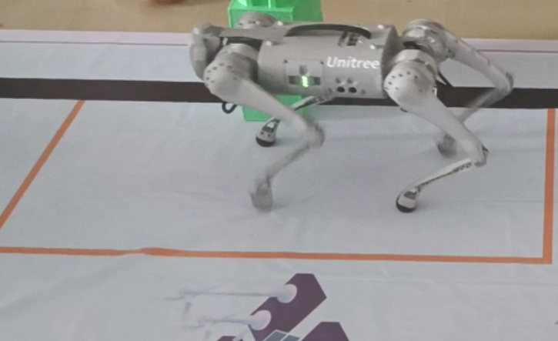
智能四足机器狗电力巡检系统——成果展示
1.机器狗上台阶
2.机器狗避障
Notes:
下面是成果展示，使用Sflow-rt来监视网络的流量，当主机1和主机2向主机5发送DDoS攻击时，根据生成树协议，流量的转发路径如右图所示交换机7、4、1、6、9

Slide 6
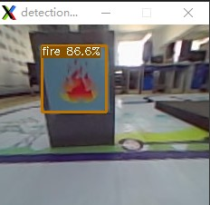
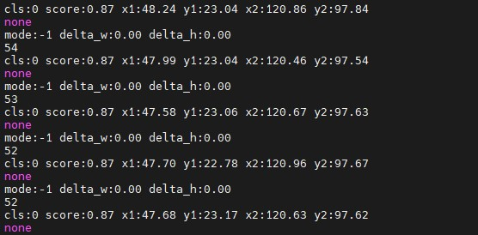
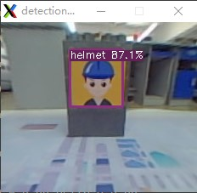
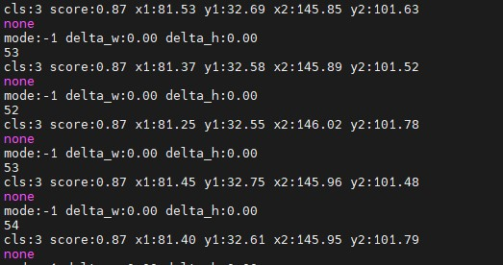
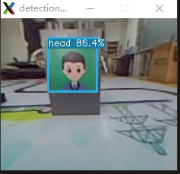
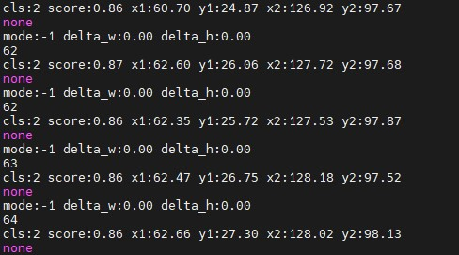
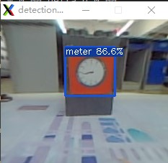
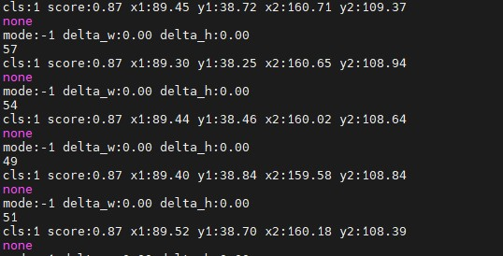
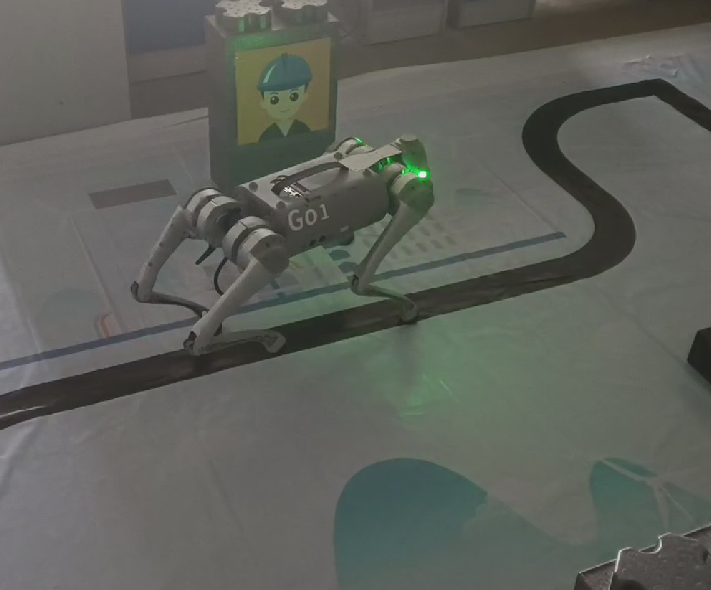
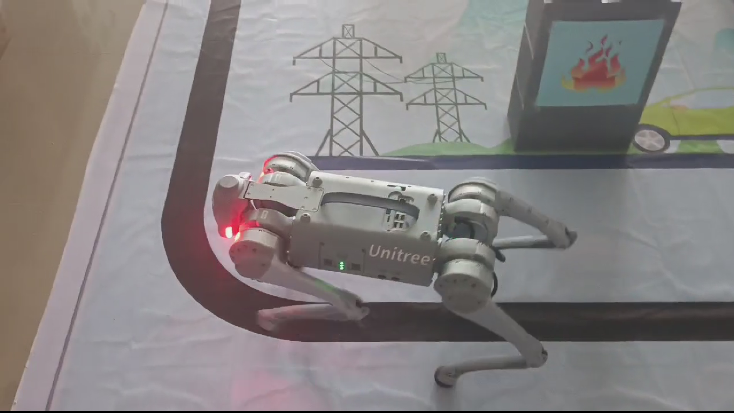
智能四足机器狗电力巡检系统——成果展示
3.识别火点
4.识别头盔时的机器狗行为
Notes:
受到攻击后，传输流量迅速增长，CPU的占用率迅速增加，最终达到100%，经过几个控制周期后，检测系统检测到交换机1、6、4、7、9受到泛洪攻击，并定位到攻击端的ip地址，从而针对性的下发流表，阻断攻击端的流量传输。网络流量恢复正常，如图所示

Slide 7
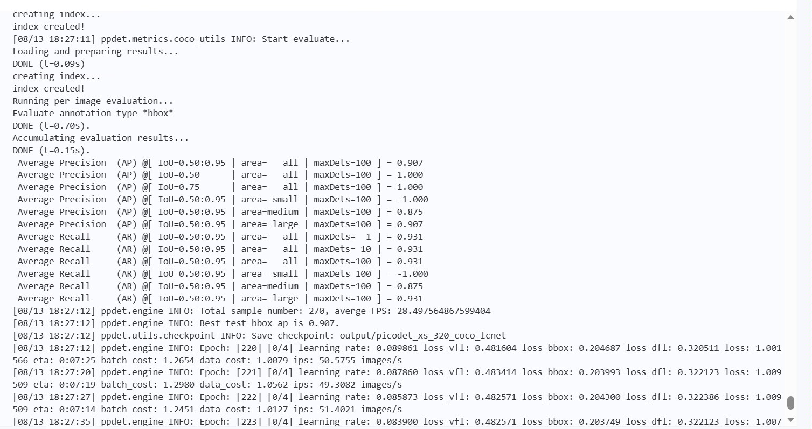
智能四足机器狗电力巡检系统——深度学习任务
通过飞桨AIStduio平台所提供在线编程环境、免费GPU算力、海量开源算法和开放数据，我们训练了当前全新SOTA轻量级模型PP-PicoDet。基于PaddleLite部署工具库，我们在机器狗上完成了部署。
Notes:
下面是本项目的部分代码展示
本段代码是检测系统判断DDoS攻击是否发生的逻辑，如果再连续的10次采样检测中，有7次检测到了DDoS攻击，则判断为发生了DDoS攻击。

Slide 8
智能四足机器狗电力巡检系统——深度学习任务
基于PaddleLite部署工具库，我们在机器狗上完成了部署。
Notes:
下面是本项目的部分代码展示
本段代码是检测系统判断DDoS攻击是否发生的逻辑，如果再连续的10次采样检测中，有7次检测到了DDoS攻击，则判断为发生了DDoS攻击。

Slide 9
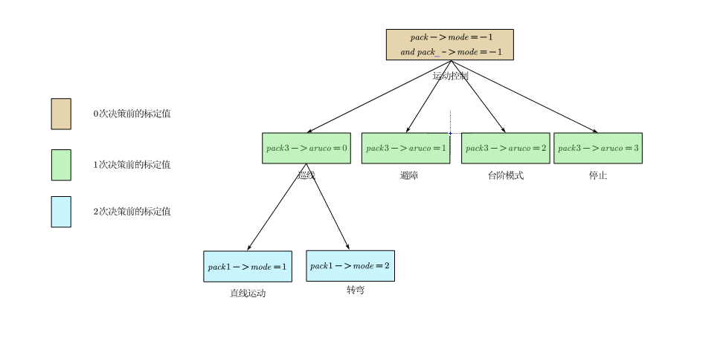
智能四足机器狗电力巡检系统——代码框架展示
运动控制部分决策树示意图
机器狗没有识别到火焰等任务点时，机器狗根据结构体中的数值进行判断，使机器狗在不同的运动情形中进行不同的运动。例如在pack3中的aruco等于2时，机器狗按照指定的路径进行运动，实现避障。
Notes:
下面是本项目的部分代码展示
本段代码是检测系统判断DDoS攻击是否发生的逻辑，如果再连续的10次采样检测中，有7次检测到了DDoS攻击，则判断为发生了DDoS攻击。

Slide 10
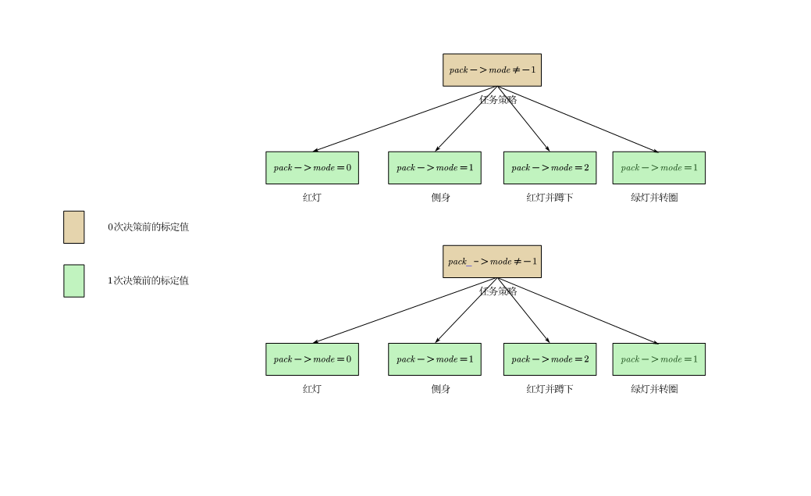
智能四足机器狗电力巡检系统——代码框架展示
任务部分决策树示意图
如果机器狗识别到火焰等任务点时，机器狗根据结构体中的数值进行判断，使机器狗在不同的运动情形中进行不同的运动。例如在pack中的mode等于2时，机器狗按照指定的路径进行运动，实现避障。从决策树示意图中可以看出，左部相机的决策树和右部相机的决策树是一致的。
Notes:
下面是本项目的部分代码展示
本段代码是检测系统判断DDoS攻击是否发生的逻辑，如果再连续的10次采样检测中，有7次检测到了DDoS攻击，则判断为发生了DDoS攻击。

Slide 11
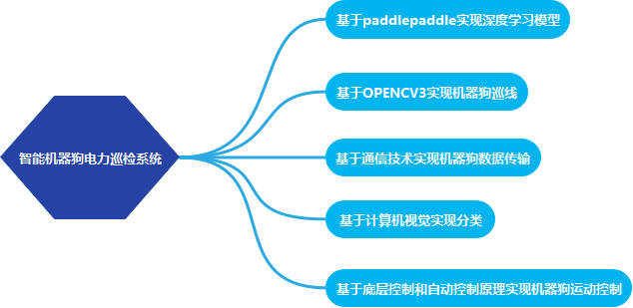
智能四足机器狗电力巡检系统——项目总结
通过本次软件杯大赛项目利用企业提供的训练数据，实现一个能够对仪器仪表、火点、安全帽进行精确识别的深度学习模型。并结合OPENCV3、自动控制原理等实现了进行自动巡检、避障越障和指定任务的完成，制作出机器狗电网巡检系统。
Notes:
本次夏令营虽然项目时间较短，但在这夏令营期间通过这个项目我收获还是很多的，
实现了一个从数据中心组网到利用SDN设备自动化采集流表数据，提取特征，并结合机器学习实现对网络流量的智能化检测并自动下发流表的完整系统。

Slide 12
未来展望——智能四足机器狗电力巡检系统
研究点一：基于深度学习的巡线程序
针对实际工业场景下，众多的智能工厂环境中存在噪声等干扰，由此带来巡线过程可能存在误识别问题，深度学习能够在仅通过已知的巡线图片等数据来训练出识别路线的视觉模型。减少因反光、椒盐噪声等对机器人运动控制策略的干扰，使机器狗更高效完成巡检。
研究点二：基于粒子群算法的运动控制算法
闭环控制是现阶段工业中常用的控制方法，粒子群算法在控制工程中具有较广泛的应用，可不断调整控系统的参数。在原有的传统PID闭环控制算法的基础上，结合粒子群算法等智能优化算法，能够实现抗干扰能力更强的控制算法，有力助推巡检系统效率更高。
研究点三：多机器人系统的动态任务分配与共享控制的研究
实际工作时，在变电站中可以使用多个机器人完成变电站巡检任务，研究基于动态规划、蚁群算法等智能优化算法的多机器人控制系统。研究基于人类智能实现的人在回路的多机器人共享控制。研究基于机器学习实现的多机器人系统，拓展丰富系统的智能化水平。
Notes:
在此基础上，拟定未来开展的研究分别是
基于联邦学习的跨智慧工厂、工业云的全局数据利用，通过联邦学习，实现智能工厂之间在不传递数据、保障大数据交换时的信息安全、工厂数据隐私的前提下，进行分布式的机器学习，在提升模型效果的同时保障数据的安全。
研究基于OpenShift实现容器云在智能工厂中的应用，基于容器云易于扩展和迁移、模块化的资源编排、秒级创建和销毁从而可以实现在短时间内启动大规模的运算资源，利用OpenShift容器编排平台，通过OpenShift像搭积木一样的对容器进行编排，从而实现智能工厂中的高效资源整合
PaaS: platform as a service
研究更加适用于工业云场景的深度学习，通过采集工业云中更加细粒度的数据，用于训练模型，从而实现智能化的工业云安全解决方案。
#研究更适用于工业云场景下的深度学习，提高云平台的运行性能和安全检测效果
#基于联邦学习的多数据工厂，利用联邦学习在保障数据隐私安全的基础上，解决数据孤岛问题，提法模型效果

Slide 13
未来展望——智能四足机器狗的其他应用
应用一：机器狗在智慧物流领域中的应用
机器狗在智慧物流领域具有广泛的应用前景，为物流操作提供了高效、智能化的解决方案。机器狗配备了先进的感知技术、自主导航系统以及实时数据交换功能，从而能够在仓库、工厂或配送中心内执行各种任务，提升物流流程的效率和准确性。例如机器狗能实时监测仓库中的货物库存情况。通过与仓库管理系统连接，它们能够准确地记录货物的数量和位置，帮助企业更好地管理库存，减少盲目的库存积压。
应用二：机器狗在治安中的应用
机器狗可以被广泛应用于警方的巡逻工作中。它们由机器人技术和人工智能结合而成，具备多种功能和特性，极大地增强了警方的执法能力。例如机器狗可以执行危险任务，例如进入高风险区域、处理可疑爆炸物品或搜寻失踪人员等。由于机器狗具有迅速、机动的特点，可以取代人员进行危险探测和搜寻任务，降低了对警员安全的风险。
应用三：多机器狗电力巡检系统
实际工作时，在变电站中可以使用多个机器人完成变电站巡检任务，研究基于动态规划、蚁群算法等智能优化算法的多机器人控制系统。研究基于人类智能实现的人在回路的多机器人共享控制。研究基于机器学习实现的多机器人系统，拓展丰富系统的智能化水平。
Notes:
在此基础上，拟定未来开展的研究分别是
基于联邦学习的跨智慧工厂、工业云的全局数据利用，通过联邦学习，实现智能工厂之间在不传递数据、保障大数据交换时的信息安全、工厂数据隐私的前提下，进行分布式的机器学习，在提升模型效果的同时保障数据的安全。
研究基于OpenShift实现容器云在智能工厂中的应用，基于容器云易于扩展和迁移、模块化的资源编排、秒级创建和销毁从而可以实现在短时间内启动大规模的运算资源，利用OpenShift容器编排平台，通过OpenShift像搭积木一样的对容器进行编排，从而实现智能工厂中的高效资源整合
PaaS: platform as a service
研究更加适用于工业云场景的深度学习，通过采集工业云中更加细粒度的数据，用于训练模型，从而实现智能化的工业云安全解决方案。
#研究更适用于工业云场景下的深度学习，提高云平台的运行性能和安全检测效果
#基于联邦学习的多数据工厂，利用联邦学习在保障数据隐私安全的基础上，解决数据孤岛问题，提法模型效果

Slide 14
感
谢
各
位
老
师
Notes:
我的答辩到此结束，感谢大家！

